Slide 1

107學年度 第二學期
生涯發展教育工作委員會
108.05.14
計畫名稱：發展自我，飛揚生命

Slide 2
依據
（一）104年1月14日華總一義字第 10400002681 號令公布「技術與職業教
育法」。
（二）教育部國民中小學九年一貫課程綱要重大議題（生涯發展教育）。
(三）教育部國民及學前教育署補助直轄市及縣（市）政府辦理國民中學生涯發展
教育及國中技藝教育相關經費作業原則
（教育部國民及學前教育署107年5月14日臺教國署國字第1070049473B號令）
（四）雲林縣政府107年6月15日府教學二字第1072420792號函。
(五) 雲林縣政府107年7月27日府教學二字第1072426002號函。
107學年度國中生涯發展教育計畫撰寫實務研習

Slide 3
目的
（一）透過教學及活動，讓學生做好自我覺察與探索、
生涯覺察與試探及認識生涯類群。
（二）培養學生獨立思考與解決問題、做決定的能力。
（三）協助學生建立生涯檔案，做好生涯規劃。
(四) 建立正確工作價值觀和高尚的職業道德，開創幸福人生。

Slide 4
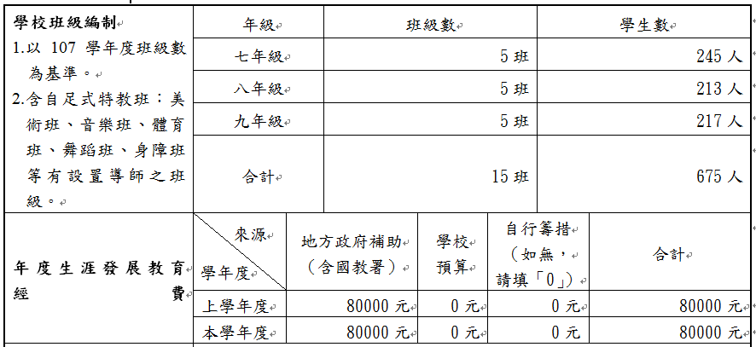
【基本資料】

Slide 5
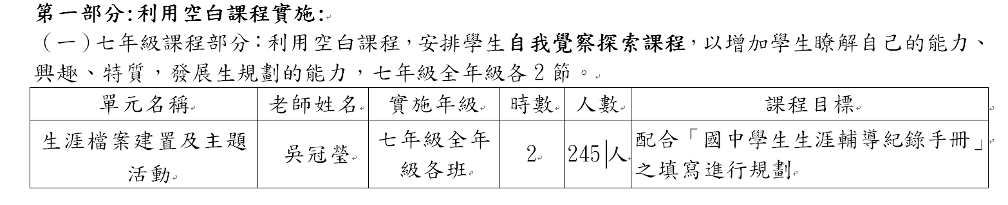
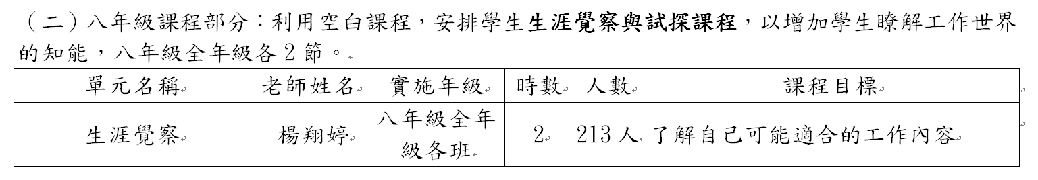
課程實施：

Slide 6
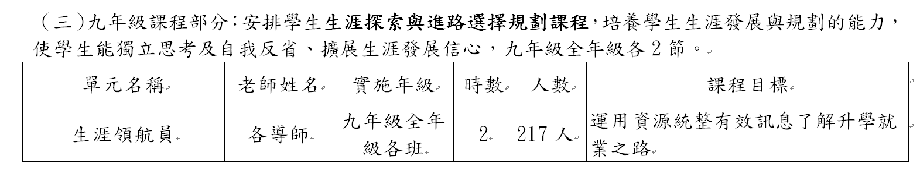
課程實施：

Slide 7
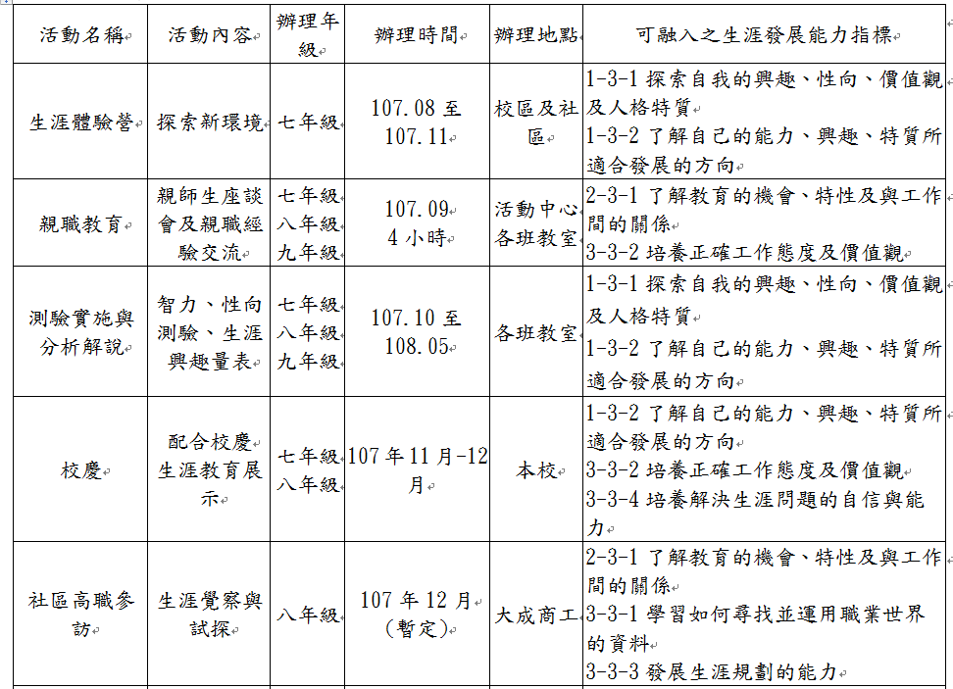
運用相關活動：

Slide 8
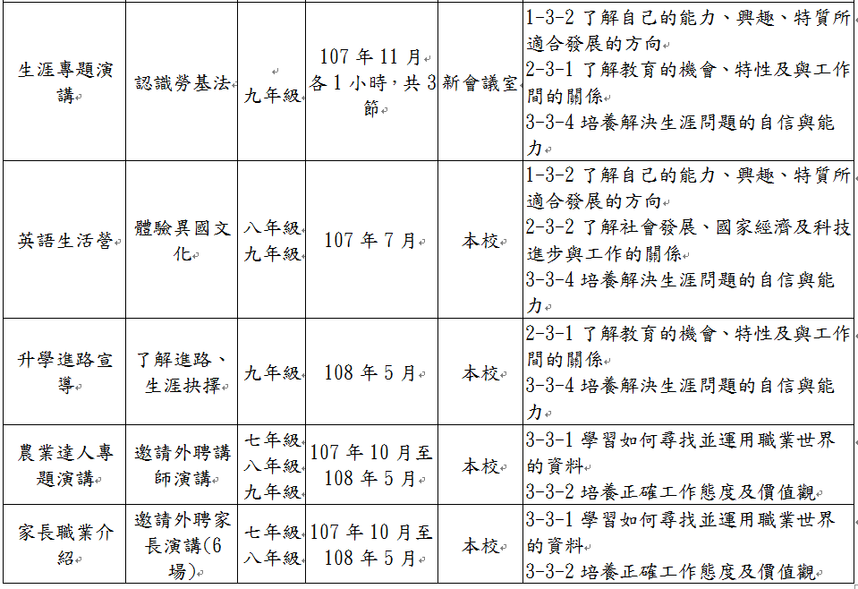
運用相關活動

